Slide 1
Nový zákon o odpadoch - - jeho implementácia v praxi
Ing. Filip Macháček
Mgr. Eleonóra Šuplatová
Sekcia evironmentálneho hodnotenia a odpadového hospodárstva
Ministerstvo životného prostredia Slovenskej republiky, Námestie Ľ. Štúra 1, 812 35 Bratislava
Odborná konferencia APÚMS SR
Grand hotel Permon, Podbanské,
30.-31.3.2017

Slide 2
Hierarchia odpadového hospodárstva
Predchádzanie vzniku odpadov
Príprava na opätovné použitie
Recyklácia
Energetické zhodnotenie
Spálenie
Skládka

Slide 3
Celková produkcia odpadov v SR (t)

Slide 4
Celkové nakladanie s odpadmi (%)

Slide 5
Produkcia komunálnych odpadov v Európe (kg/obyvateľ)

Slide 6
Produkcia komunálnych odpadov v SR (t)

Slide 7
Nakladanie s komunálnymi odpadmi (%)

Slide 8
Skládky odpadov
Kraj | Skládka odpadov na inertný odpad | Skládka odpadov na odpad, ktorý nie je nebezpečný | Skládka odpadov na nebezpečný odpad | Celkový počet skládok
Bratislavský | 1 | 3 | 2 | 6
Trnavský | 1 | 13 | 1 | 15
Trenčiansky | 1 | 11 | 1 | 13
Nitriansky | 4 | 14 | 2 | 20
Žilinský | 1 | 12 | 0 | 13
Banskobystrický | 2 | 13 | 1 | 16
Prešovský | 1 | 16 | 1 | 18
Košický | 4 | 10 | 3 | 17
Spolu | 15 | 92 | 11 | 118

Slide 9
Skládky odpadov

Slide 10
Spaľovne odpadov

Slide 11
Ciele pre Slovenskú republiku
Do r. 2020 recyklovať 50% z produkcie komunálneho odpadu
Znížiť objem biologicky rozložiteľných komunálnych odpadov ukladaných na skládky odpadov do r. 2020 na úroveň 35% z množstva BRKO vzniknutého v r. 1995 (t.j. 944 tis.t BRKO)
Návrh Waste Packagu - Znížiť skládkovanie do r. 2030 na 10% odpadov, ktoré vznikli po procese zhodnotenia alebo zneškodnenia odpadov

Slide 12
Aké možnosti má Slovenská republika na splnenie cieľov?
Aplikačná novela zákona o odpadoch - sfunkčnenie nového systému OH
Príprava nového zákona o poplatkoch za ukladanie odpadov na skládky odpadov a odkaliská
Zamerať sa na dôsledné triedenie komunálnych odpadov a na triedenie biologicky rozložiteľných komunálnych odpadov

Slide 13
1. Aplikačná novela zákona o odpadoch
Najzásadnejšie zmeny - RZV pre obaly, neobaly, pneumatiky, spodný
limit
- KC
- autorizačný proces pre OZV, výrobcov a
tretie osoby
- komunálne odpady – DSO, zmluvné vzťahy
- evidenčné a ohlasovacie povinnosti
- zefektívnenie kontroly OZV zo strany MŽP SR
- zvýšenie sankcií

Slide 14
2. Nový zákon o poplatkoch za uloženie odpadov
Začiatok legislatívneho procesu – január 2017
SR má jeden z najnižších zákonných poplatkov za skládkovanie
Odporúčanie EK - progresívne zvýšiť poplatky za skládkovanie
Nutnosť zavedenia účinného ekonomického nástroja na odklon od skládkovania KO
Vytvorenie efektívneho systému využitia poplatkov
Vysoký počet skládok odpadov

Slide 15
3. Dôsledné triedenie KO a BRKO
BRKO majú obce triediť v rámci nového systému od 1.1.2017 – ročný posun účinnosti
30-40% zmesového KO tvorí dnes BRKO!!!!
Dôsledná osveta a edukácia obyvateľov o význame triedenia BRKO
Zavedenie štandardov triedeného zberu BRKO v zákone o odpadoch
Možnosť uplatnenia výnimky iba pri BRKO z kuchyne
Kompostovanie – najefektívnejšie nakladanie s BRKO

Slide 16
3. Minimálne štandardy zberu (na obyvateľa a rok)
Požiadavky na triedený zber komunálnych odpadov vrátane zavedenia štandardov triedeného zberu KO v obciach – zabezpečenie zvýšenej miery triedeného zberu zložiek komunálnych odpadov vrátane bioodpadov – platnosť od 1.1.2017
Rok | 2017 | 2018 | 2019 | 2020 a nasledujúce
Zložka
Papier | 60 l | 170 l | 280 l | 390 l
Sklo | 30 l | 50 l | 70 l | 90 l
Plast | 120 l | 350 l | 570 l | 800 l
Kovy | 10 l | 50 l | 80 l | 110 l

Slide 17
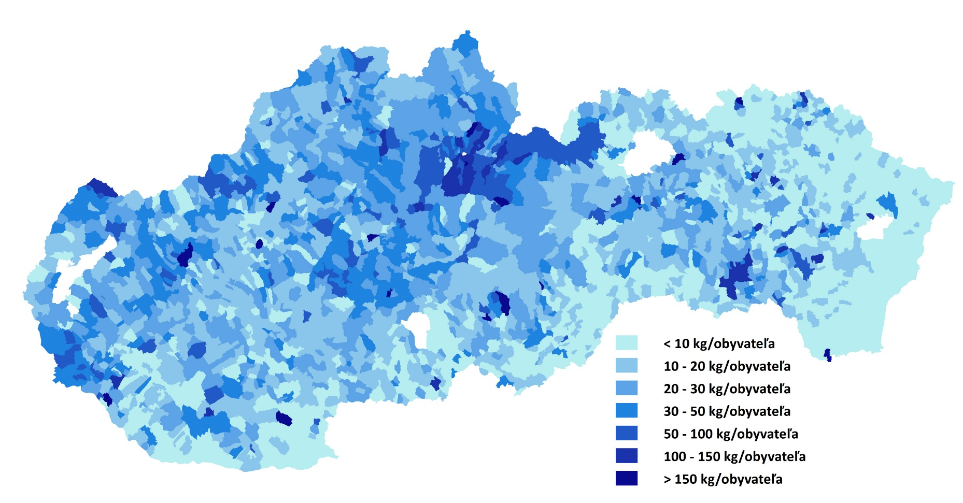
Mapa triedeného zberu komunálnych odpadov v SR v roku 2013

Slide 18
Množstvo vytriedených komunálnych odpadov (t)
Prúd odpadu | 2010 | 2011 | 2012 | 2013 | 2014 | 2015
Papier a lepenka | 48 163,33 | 44 718,66 | 58 924,82 | 64 021,61 | 63 200,59 | 67 088,43
Sklo | 42 643,35 | 49 696,04 | 48 551,55 | 48 890,20 | 50 226,74 | 53 517,72
Plasty | 22 788,83 | 25 166,94 | 28 314,62 | 29 009,58 | 31 568,28 | 34 658,29
Kovy | 10 006,77 | 13 605,48 | 12 247,77 | 5 208,86 | 17 803,22 | 30 833,05
Biologicky rozložiteľný odpad | 99 206,17 | 94 096,77 | 101 971,99 | 105 500,56 | 131 094,29 | 147 011,99
Elektroodpad | 6 934,95 | 7 858,82 | 7 764,47 | 7 850,44 | 7 588,19 | 8 172,25
Použité batérie a akumulátory | 318,93 | 211,05 | 427,77 | 488,50 | 421,67 | 454,17
Šatstvo a textil | 264,62 | 447,88 | 951,14 | 1 385,32 | 3 100,40 | 4 009,20
SPOLU | 230 326,95 | 235 801,64 | 259 154,13 | 262 355,07 | 305 003,38 | 345 745,10

Slide 19
Úroveň vytriedenia komunálnych odpadov v SR v roku 2015

Slide 20
Informačný systém OH
V súčasnosti prebieha proces zahájenia nového verejného obstarávania na výber zhotoviteľa ISOH

Slide 21
Koordinačné centrá (KC)
V súčasnosti prebieha proces zakladania KC pre jednotlivé vyhradené prúdy odpadov
Založené koordinačné centrá
Elektroodpady | Staré vozidlá
Pneumatiky | Obaly

Slide 22
Udelené autorizácie k 1.1.2017
OBALY | OZV | 11
 | INDIVIDUÁLNE | 32
BATÉRIE A AKUMULÁTORY | OZV | 7
 | INDIVIDUÁLNE | 4
PNEUMATIKY | OZV | 3
 | INDIVIDUÁLNE | 14
VOZIDLÁ | OZV | 1
 | INDIVIDUÁLNE | 3
ELEKTRO | OZV | 11
 | INDIVIDUÁLNE | 0

Slide 23
Zákon č. 79/2015 Z.z. o odpadoch - novely
Transpozícia smernice EÚ o znížení spotreby ľahkých plastových
tašiek – 06. (07)2017
Aplikačná novela – predpokladaná účinnosť - 01.01.2018

Slide 24
Ďakujem za pozornosť!
Mgr. Eleonóra Šuplatová
MŽP SR, OOH tel.: +421 918 235 559 e-mail: eleonora.suplatova@enviro.gov.sk

